Slide 1
İş Yerinde Eğitim
8. Yarıyıl dersidir
10 Şubat- 25 Mayıs 2025

Slide 2
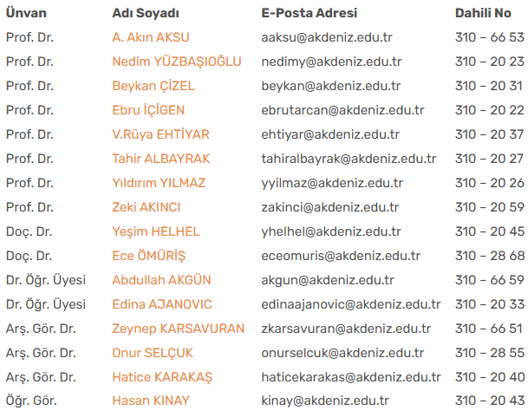
İş Yerinde Eğitim Komisyonu

Slide 3
İş Yerinde Eğitim
Öğrenciler işyeri eğitimlerini Turizm İşletmeciliği ile ilgili bir alanda faaliyet gösteren işyerinde yapmak zorundadır.
Öğrencilerimiz iş yerinde eğitimi yurtiçi ve yurtdışında (Sigortalarını işyeri yapmalı) yapabilirler.
İş yerinde eğitim süresince işletmelerin yaptığı sigortalar kabul edilmektedir. (2024 Yılı Şubat-Temmuz Arası)

Slide 4
  İş Yerinde Eğitim
10 Şubat- 25 Mayıs 2025
Ders 10 Şubat - 25 Mayıs 2025 tarihleri arasındadır.
Devam zorunluluğu %80’dir.
Dönem içinde 15 haftalık eğitim alınamamış ise (iş değişikliği, rapor, işe geç başlama vb.) ders 20 Haziran 2025’e kadar uzatılabilir.
7 Mart 2025 sonrası işe başlayanlar, bitiş tarihi için başlama tarihine 12 hafta ekleyiniz.
6 Nisan 2025 sonrası işe başlayanlar devam şartını yerine getiremiyor. İYE için 20 Haziran 2025 son gün.

Slide 5
İş Yerinde Eğitim
Öğretim Üyesi Sorumlulukları
Öğrencileri işyerlerinde ilgili dönemde en az iki defa, çalışmaların öğrenciler yararına ve bu esaslara uygun yürüyüp yürümediği hususunda denetlemek,
Her denetim sonucunda İşyerinde Eğitim Denetim Formu düzenleyerek, öğrencinin evrakları ile öğrenci işlerine teslim etmek
Değerlendirme Formu

Slide 6
İş Yerinde Eğitim
Öğretim Üyesi Sorumlulukları
Öğretim Elemanının İş yerinde Eğitim dersi alan öğrencilerini iş yerinde denetlemesi gerekmektedir.
Dolayısıyla öğretim elemanı bu denetim kapsamında öğrencilerden aşağıda ilan edilenlere ilave olarak farklı evraklar isteyebilir.

Slide 7
İş Yerinde Eğitim
Yabancı Uyruklu Öğrenciler
Eğitime Başlama
İşletme Sigortalı
Fakülte Sigortalı
İş Yerinde Eğitim Protokolü (2 Nüsha)
İş Yerinde Eğitim Başvuru Formu (2 Nüsha)

Slide 8
İş Yerinde Eğitim
Yabancı Uyruklu Öğrenciler
Dönem Başında
“İş Yerinde Eğitim Protokolü”nü fakülte yönetimine (İki adet) onaylatınız. Belgeleri işletmeye de onaylatınız.
“İşyerinde Eğitim Başvuru Formu”nu (iki adet) doldurup, iş yerinde eğitim protokolü imzalayan işletmeye ilgili alanları onaylatınız.
“İşyerinde Eğitim Başvuru Formu”nu (iki adet) dersin öğretim elemanına imzalatarak, bir nüshasını dersin öğretim elemanına bir nüshasını da işletmeye veriniz. Ayrıca İş Yerinde Eğitim Protokolü”nün bir nüshasını dersin öğretim elemanına teslim ediniz.

Slide 9
İş Yerinde Eğitim
Yabancı Uyruklu Öğrenciler
Dönem İçinde
Puantaj Cetveli
( Her ayın 15. günü öğrenci işlerine teslim ediniz)
Aylık İşyerinde Eğitim Raporu
(Vizeden ve Finalden önce istenebilir)
Dersin Öğretim Elemanının İstediği Diğer Evrak ve Bilgiler
Ara Sınav - Değerlendirme

Slide 10
İş Yerinde Eğitim
Yabancı Uyruklu Öğrenciler
Dönem Sonunda
Sigorta (İşletme - Fakülte)
( Evrakların Teslim edilmesi gerekir)
Puantaj Cetveli
( Her ayın on beşinde öğrenci işlerine teslim ediniz.)
Aylık İşyerinde Eğitim Raporu
(Vizeden ve Finalden önce istenebilir)
Dersin Öğretim Elemanının İstediği Diğer Evrak ve Bilgiler
Dilekçe / İYE Dosyası Kapak Sayfası

